Slide 1
Tajuk Rencana
Tiara 11A
Notes:
http://www.riaupos.co/2667-opini-menyingkap-jaringan-narkoba-internasional-modus-nelayan.html

Slide 2
Definisi
Tajuk rencana (“editorial”) adalah artikel pokok dalam surat kabar yang merupakan pandangan redaksi terhadap peristiwa yang sedang menjadi pembicaraan pada saat surat kabar itu diterbitkan.
Ciri-ciri:
Berisi opini redaksi tentang peristiwa yang sedang hangat dibicarakan.
Biasanya berkala nasional, hanya bisa berkala internasional apabila memberi dampak kepada nasional.
Berisi pikiran subjektif redaksi.

Slide 3
konvensi
Judul
Latar belakang masalah
Tokoh
Masalah (peristiwa yang disampaikan)
Opini penulis
Saran dan solusi permasalahan
Kesimpulan
Sumber berita
Anggota redaksi

Slide 4
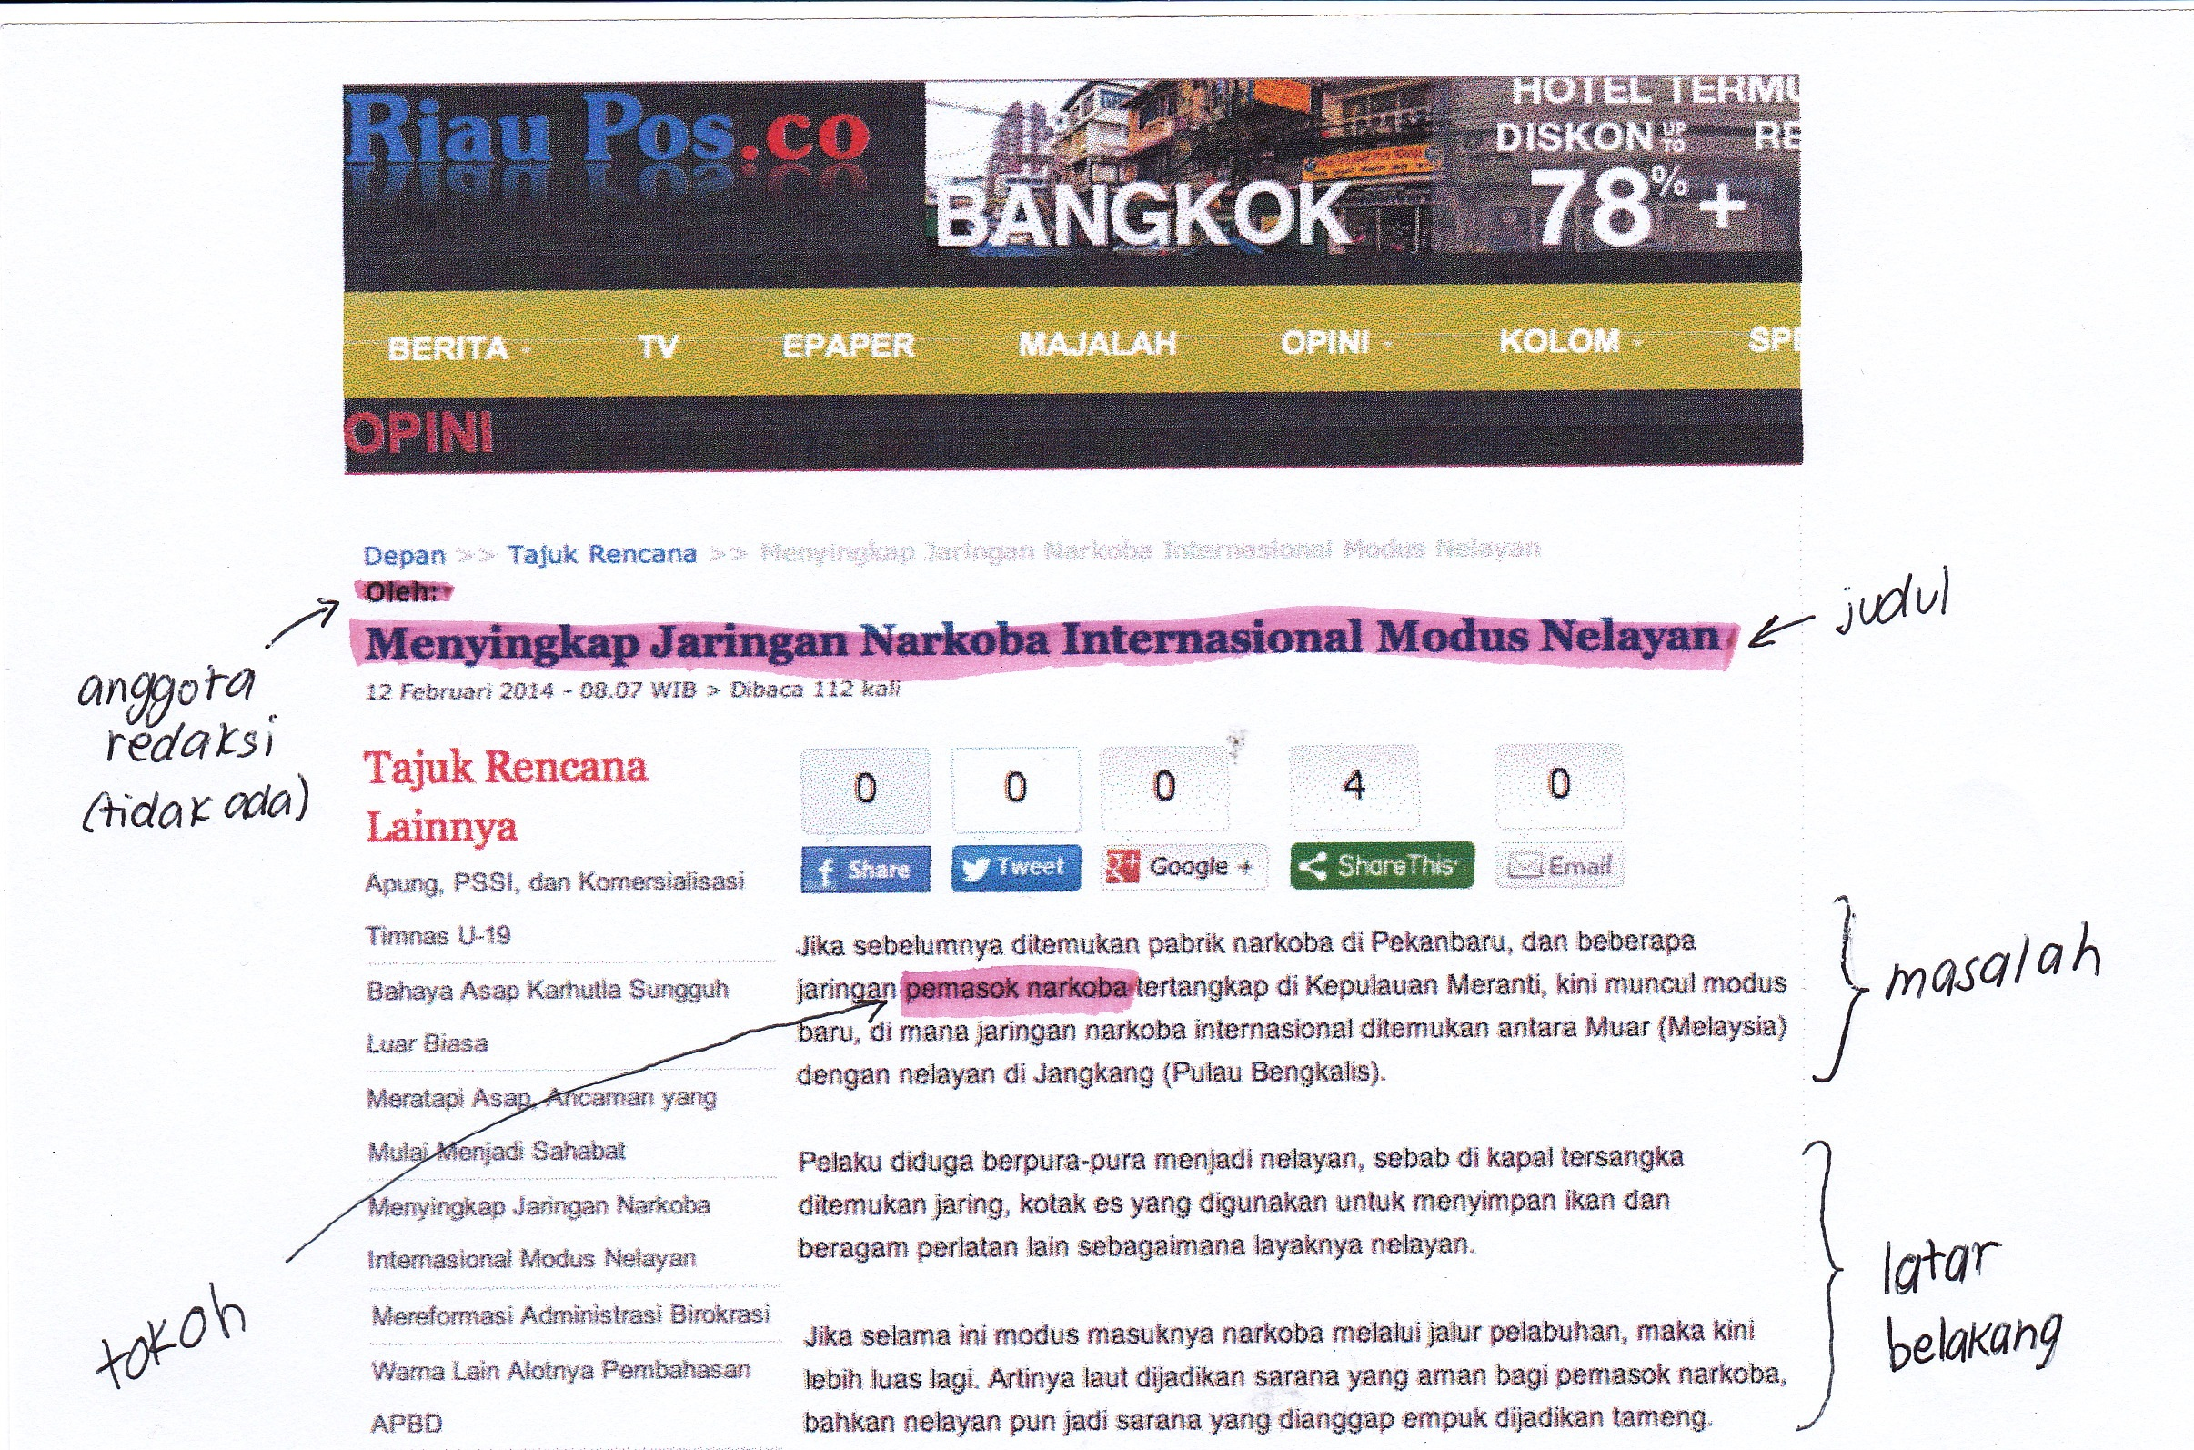

Slide 5
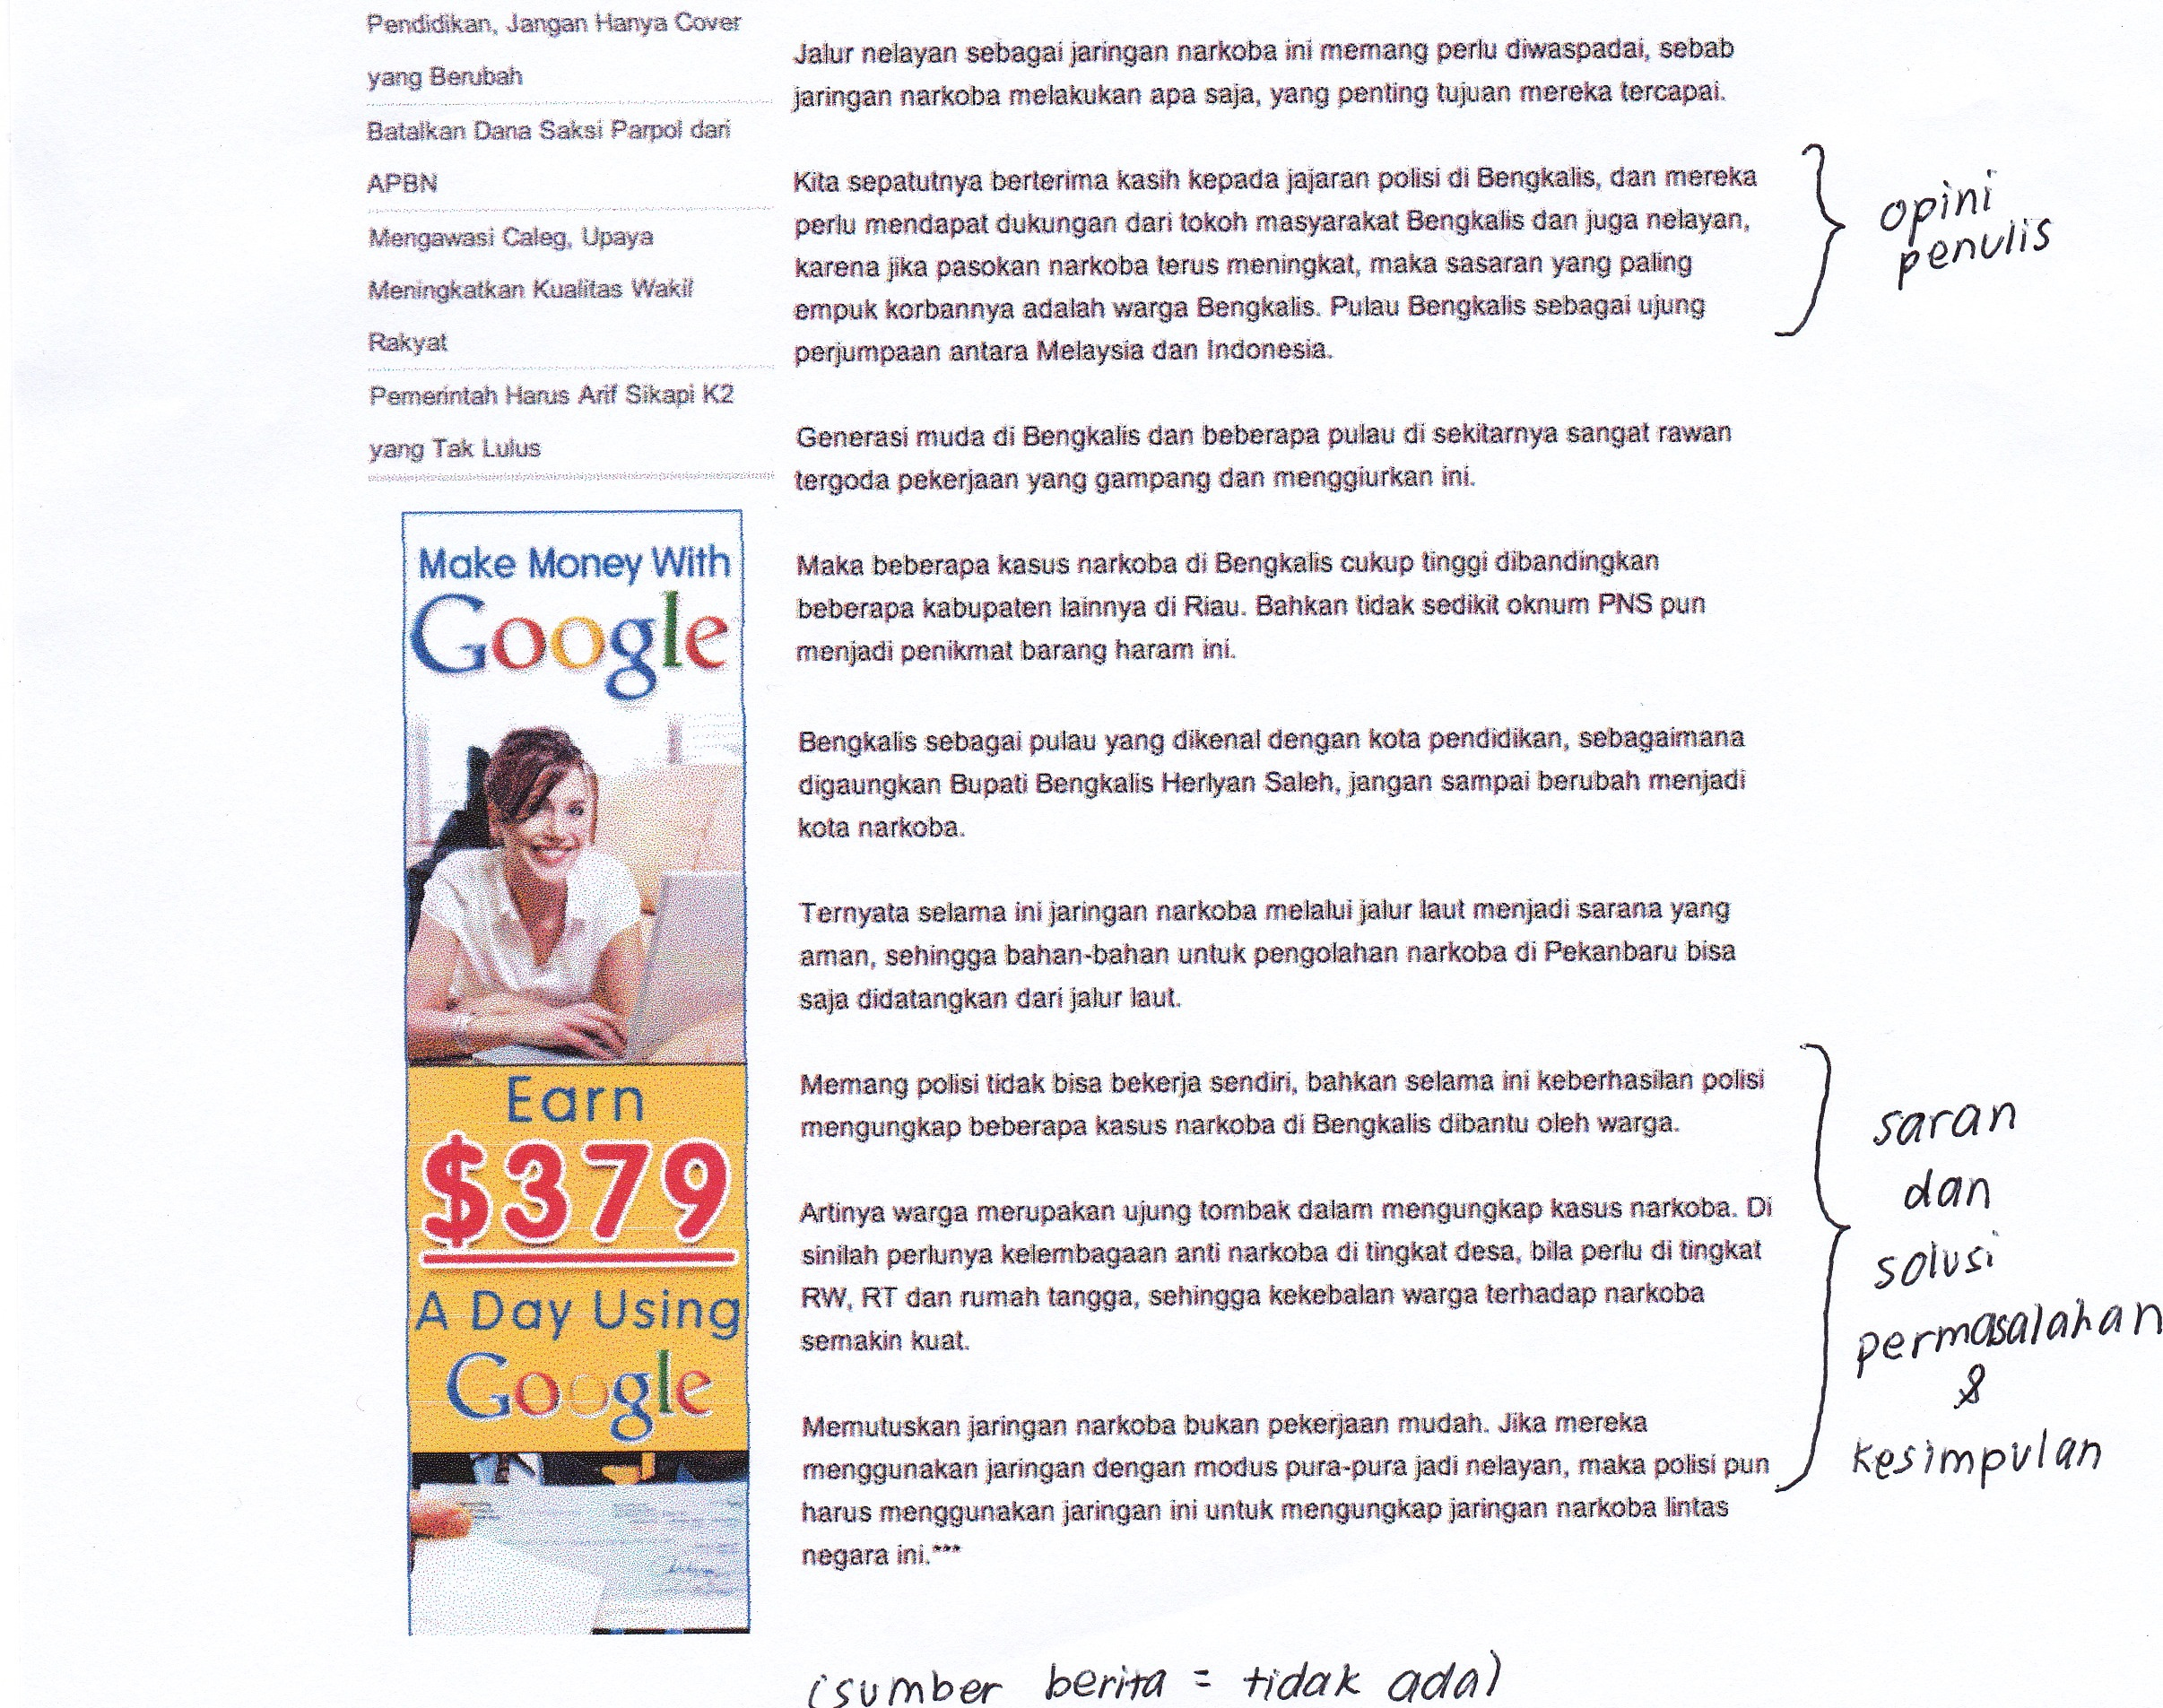

Slide 6
tujuan
Tujuan dari artikel ini adalah untuk memperingatkan orang-orang Indonesia agar lebih waspada terhadap pemasok narkoba yang menyamar menjadi nelayan.
Artikel menyarankan agar warga Bengkalis mendukung kepolisian Bengkalis yang bisa menyelesaikan masalah ini.

Slide 7
audiens
Audiens dari artikel ini adalah pembaca-pembaca warga Indonesia terutama warga Bengkalis yang bisa membuat perubahan soal isu ini.

Slide 8
Tingkat formalitas
Artikel ini menggunakan kata-kata bahasa Indonesia yang formal dan tidak ada kata bahasa inggris. Banyak kata-kata formal seperti “menyingkap” dan “digaungkan” tidak sering dipakai sehari-hari.
Artikel ini mempunyai tingkat formalitas yang ditujukan kepada pembaca-pembaca yang berpendidikan dan mengerti isu-isu seperti ini.

Slide 9
Pengaruh kepada masyarakat
Artikel ini memberi pengaruh yang positif terhadap masyarakat karena dapat mengubah situasi yang terjadi di antara Muar (Malaysia) dan Jangkang di Pulau Bengkalis.
Membuar masyarakat lebih waspada terhadap apa yang bisa saja terjadi saat ini.

Slide 10
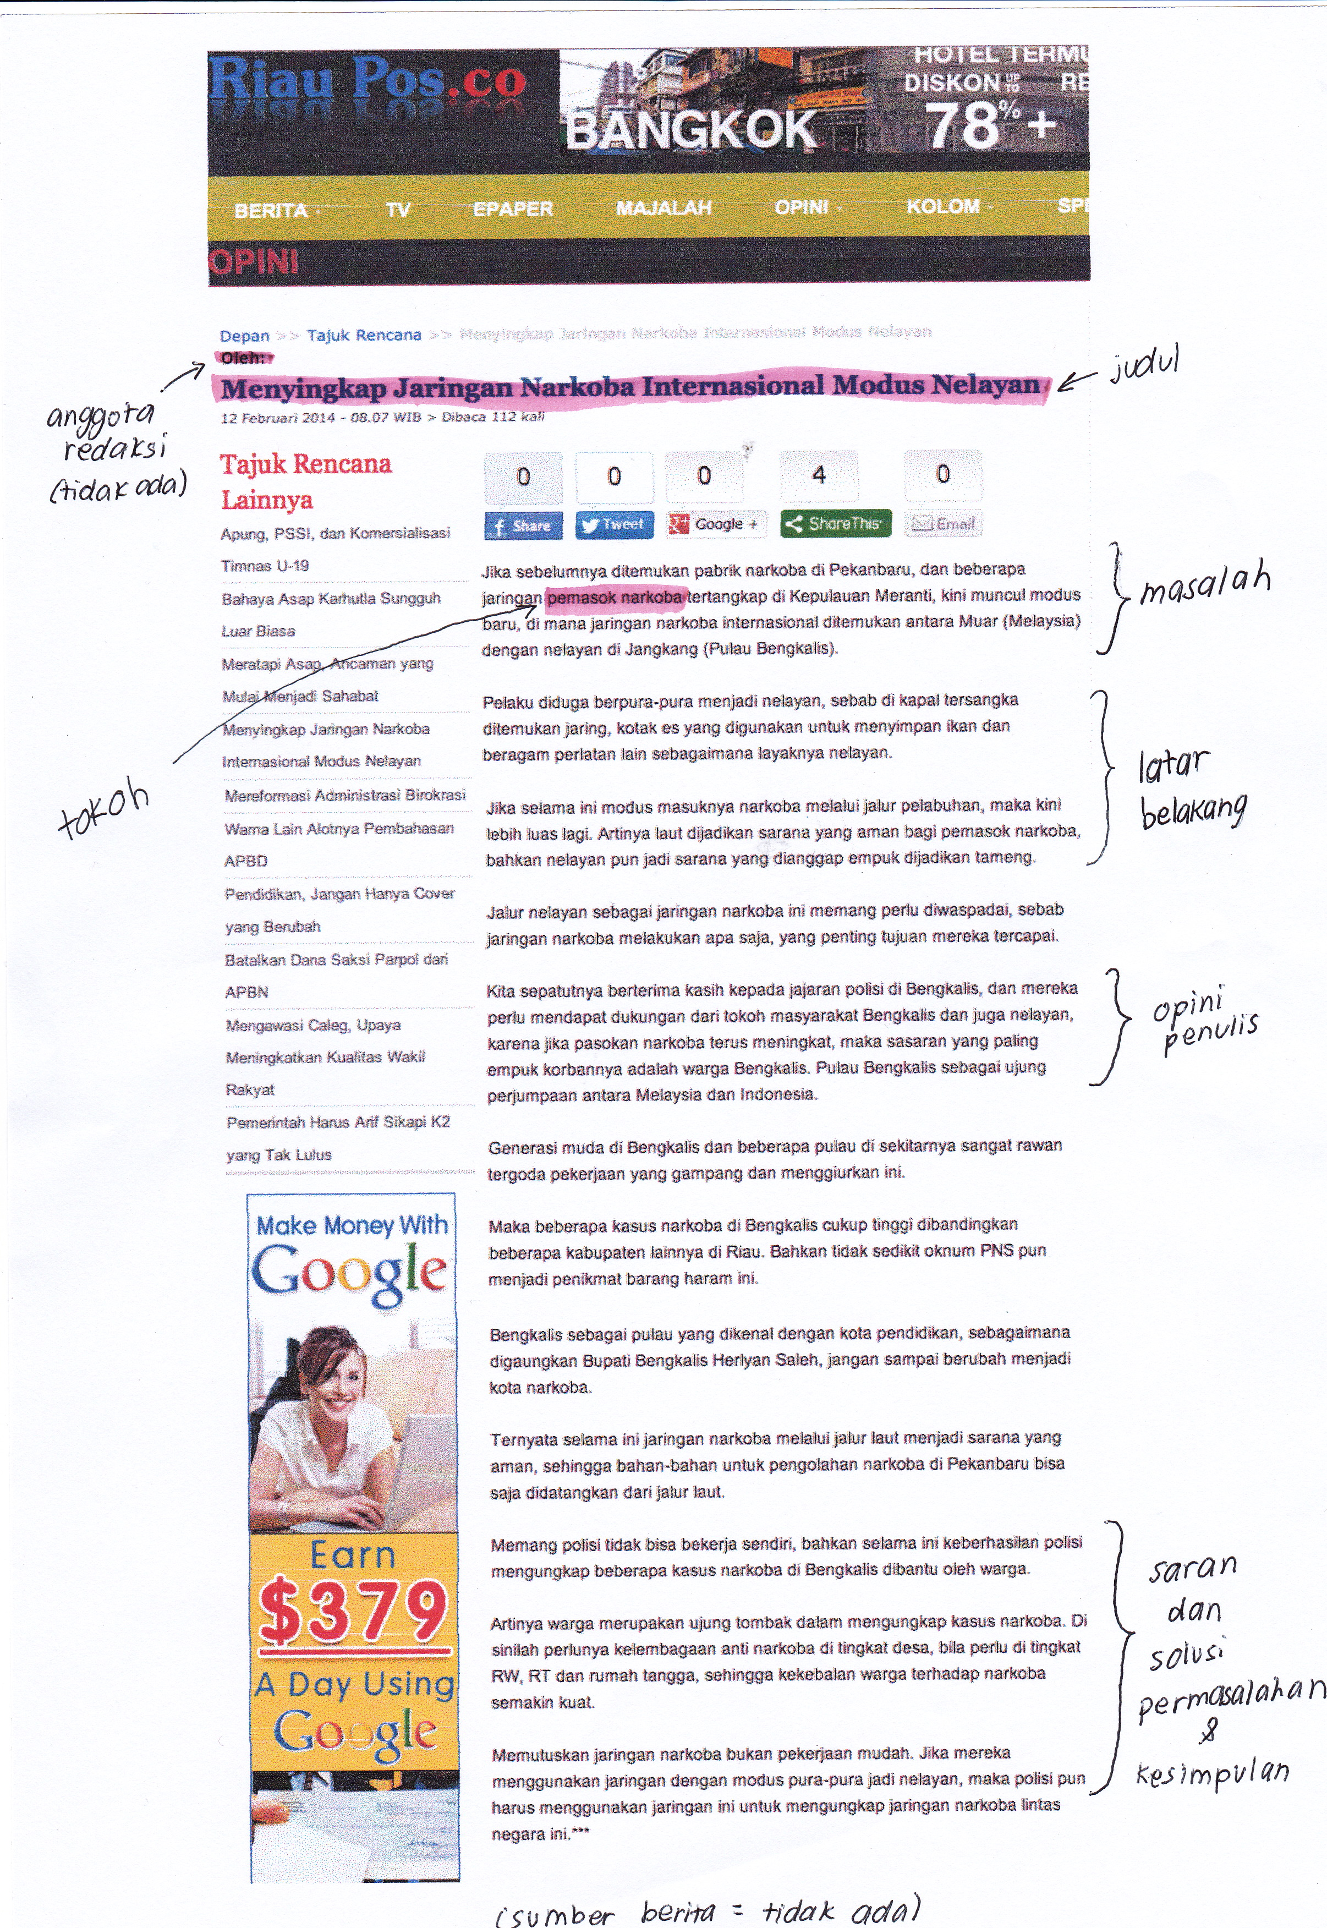
LAYOUT

Slide 11
bibliografi
http://id.wikipedia.org/wiki/Tajuk_rencana
http://www.riaupos.co/2667-opini-menyingkap-jaringan-narkoba-internasional-modus-nelayan.html

